Slide 1
¿Qué ocurrió el 19 de septiembre de 2017 y hacia dónde debemos transitar para evitar nuevos desastres?
Dr. Víctor Manuel Cruz Atienza
Investigador - Sismólogo
Instituto de Geofísica, UNAM
Senado de la República, 16 de octubre de 2017

Slide 2
Los desastres son una construcción social
Los desastres por causas naturales son una construcción social.
Son el resultado de las decisiones que toma una sociedad y, notablemente, su gobierno.
El peligro sísmico en México será siempre grande.
El riesgo, y por lo tanto sus consecuencias, tendrán el tamaño que el gobierno disponga.
La prevención es la única estrategia para reducir nuestra vulnerabilidad ante la amenaza sísmica y, por ende, los desastres.

Slide 3
Una Política de Prevención
Punto de partida:
Conocimiento de la amenaza natural
(Cuantificación del peligro sísmico)
Medidas preventivas derivadas:
Reglamentos de construcción sismoresistente
Sistema de alertamiento temprano
Educación de la sociedad civil
Protocolos oficiales de protección civil
Planeación urbana integral para la gestión del riesgo

Slide 4
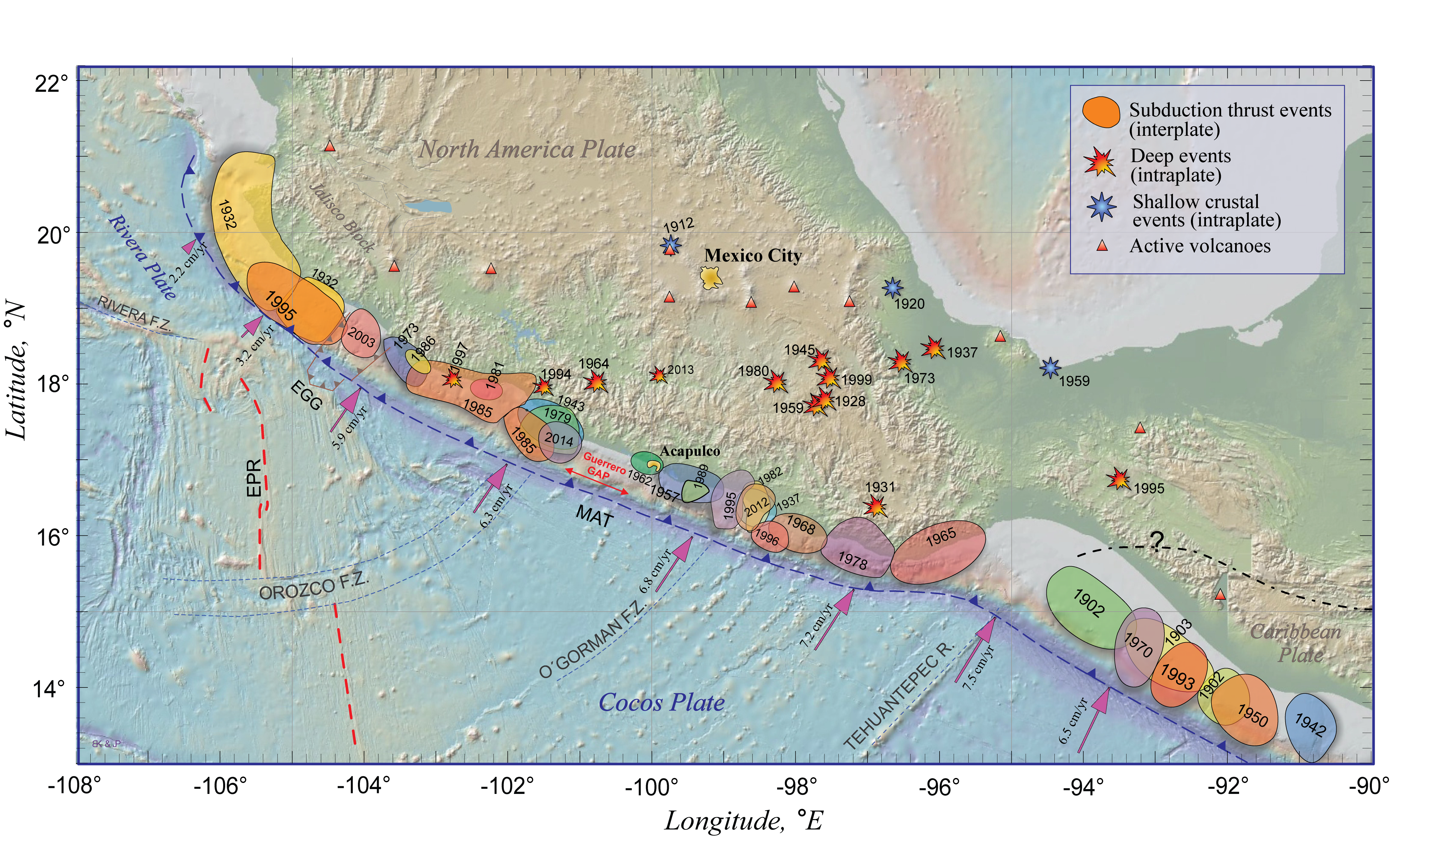
Sismicidad en México

Slide 5
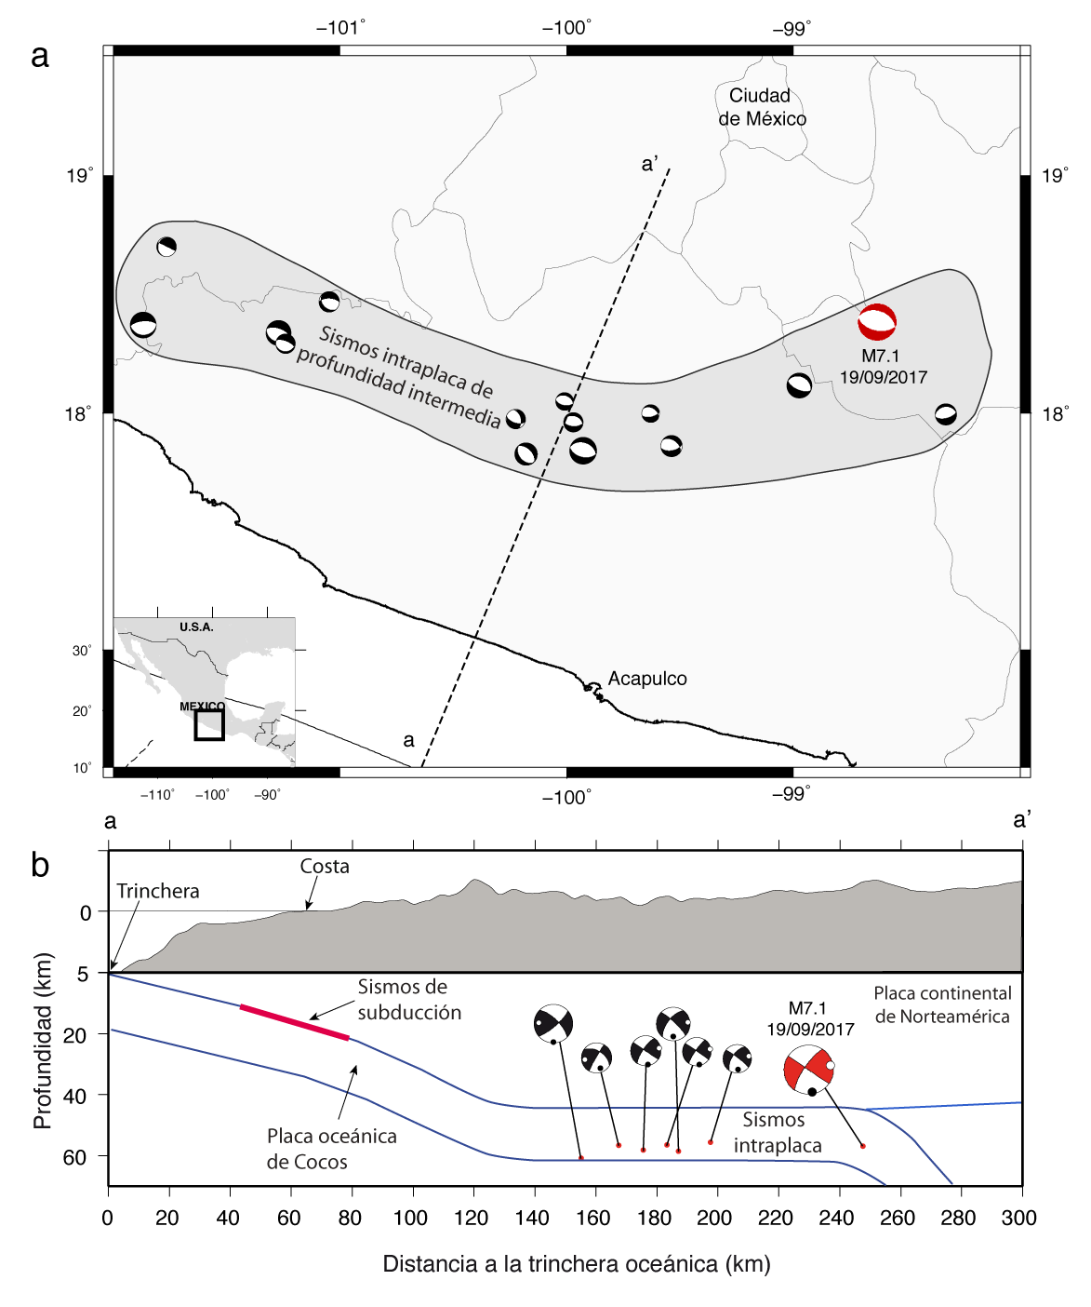
¿Dónde y por qué ocurrió el sismo?
Sismo intraplaca de profundidad intermedia.

Slide 6
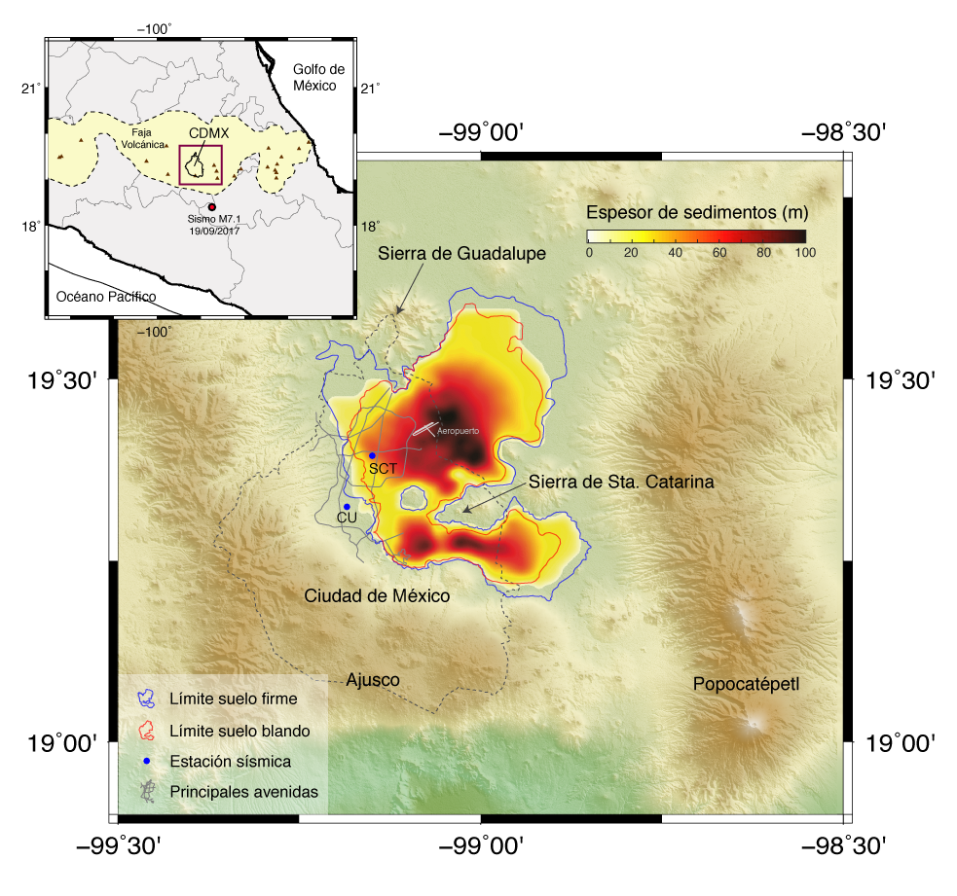
El Suelo de la Ciudad de México

Slide 7
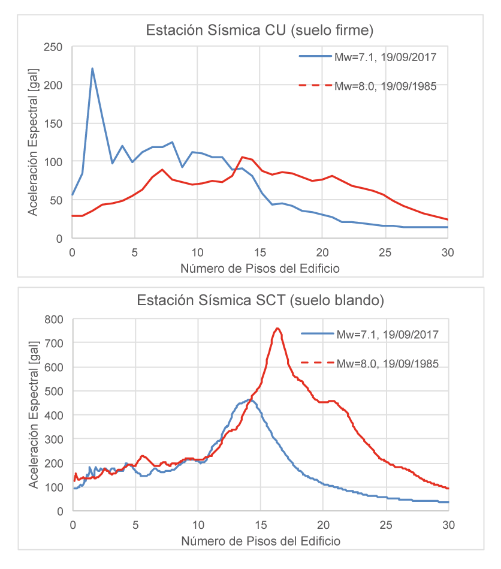
Sismo de 1985 vs. Sismo de 2017
Suelo Firme
Suelo Blando

Slide 8
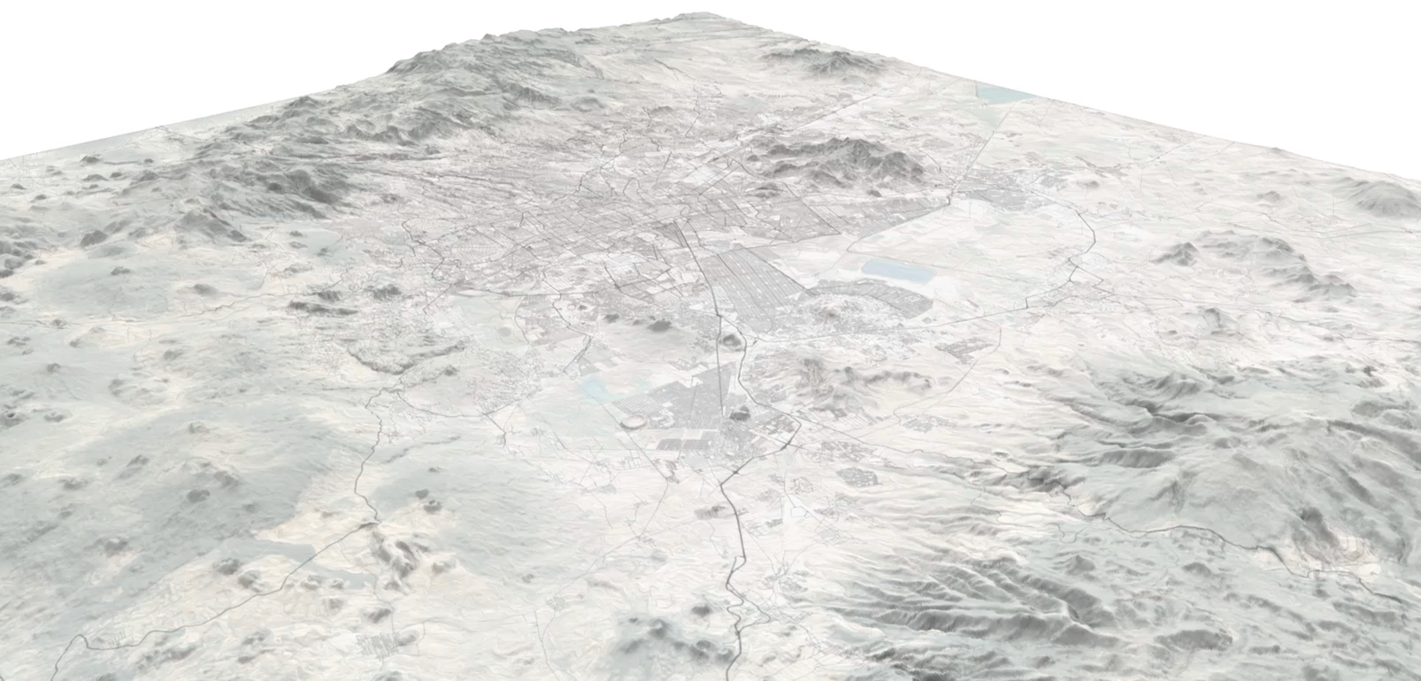
Propagación de Ondas Sísmicas en el Valle de México
Simulación computacional realizada en la UNAM
(Cruz-Atienza et al., Nature – Scientifc Reports, 2016)

Slide 9
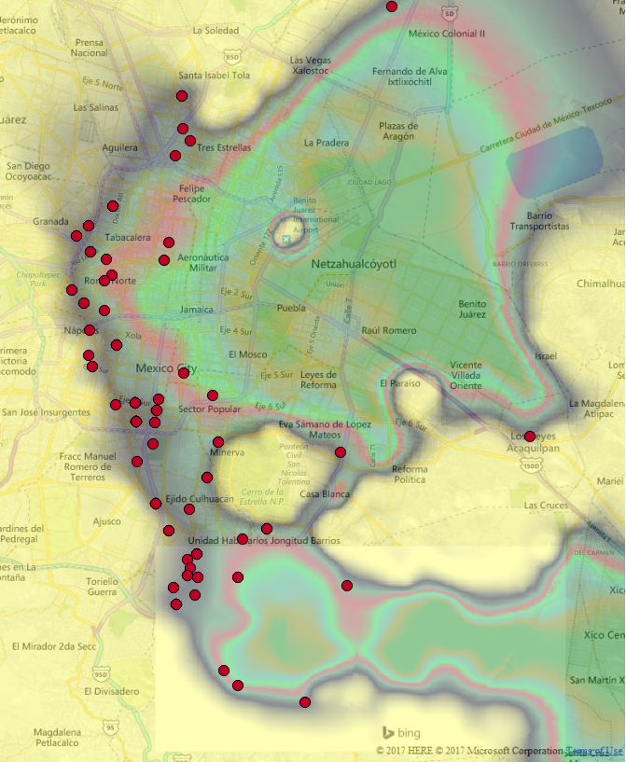
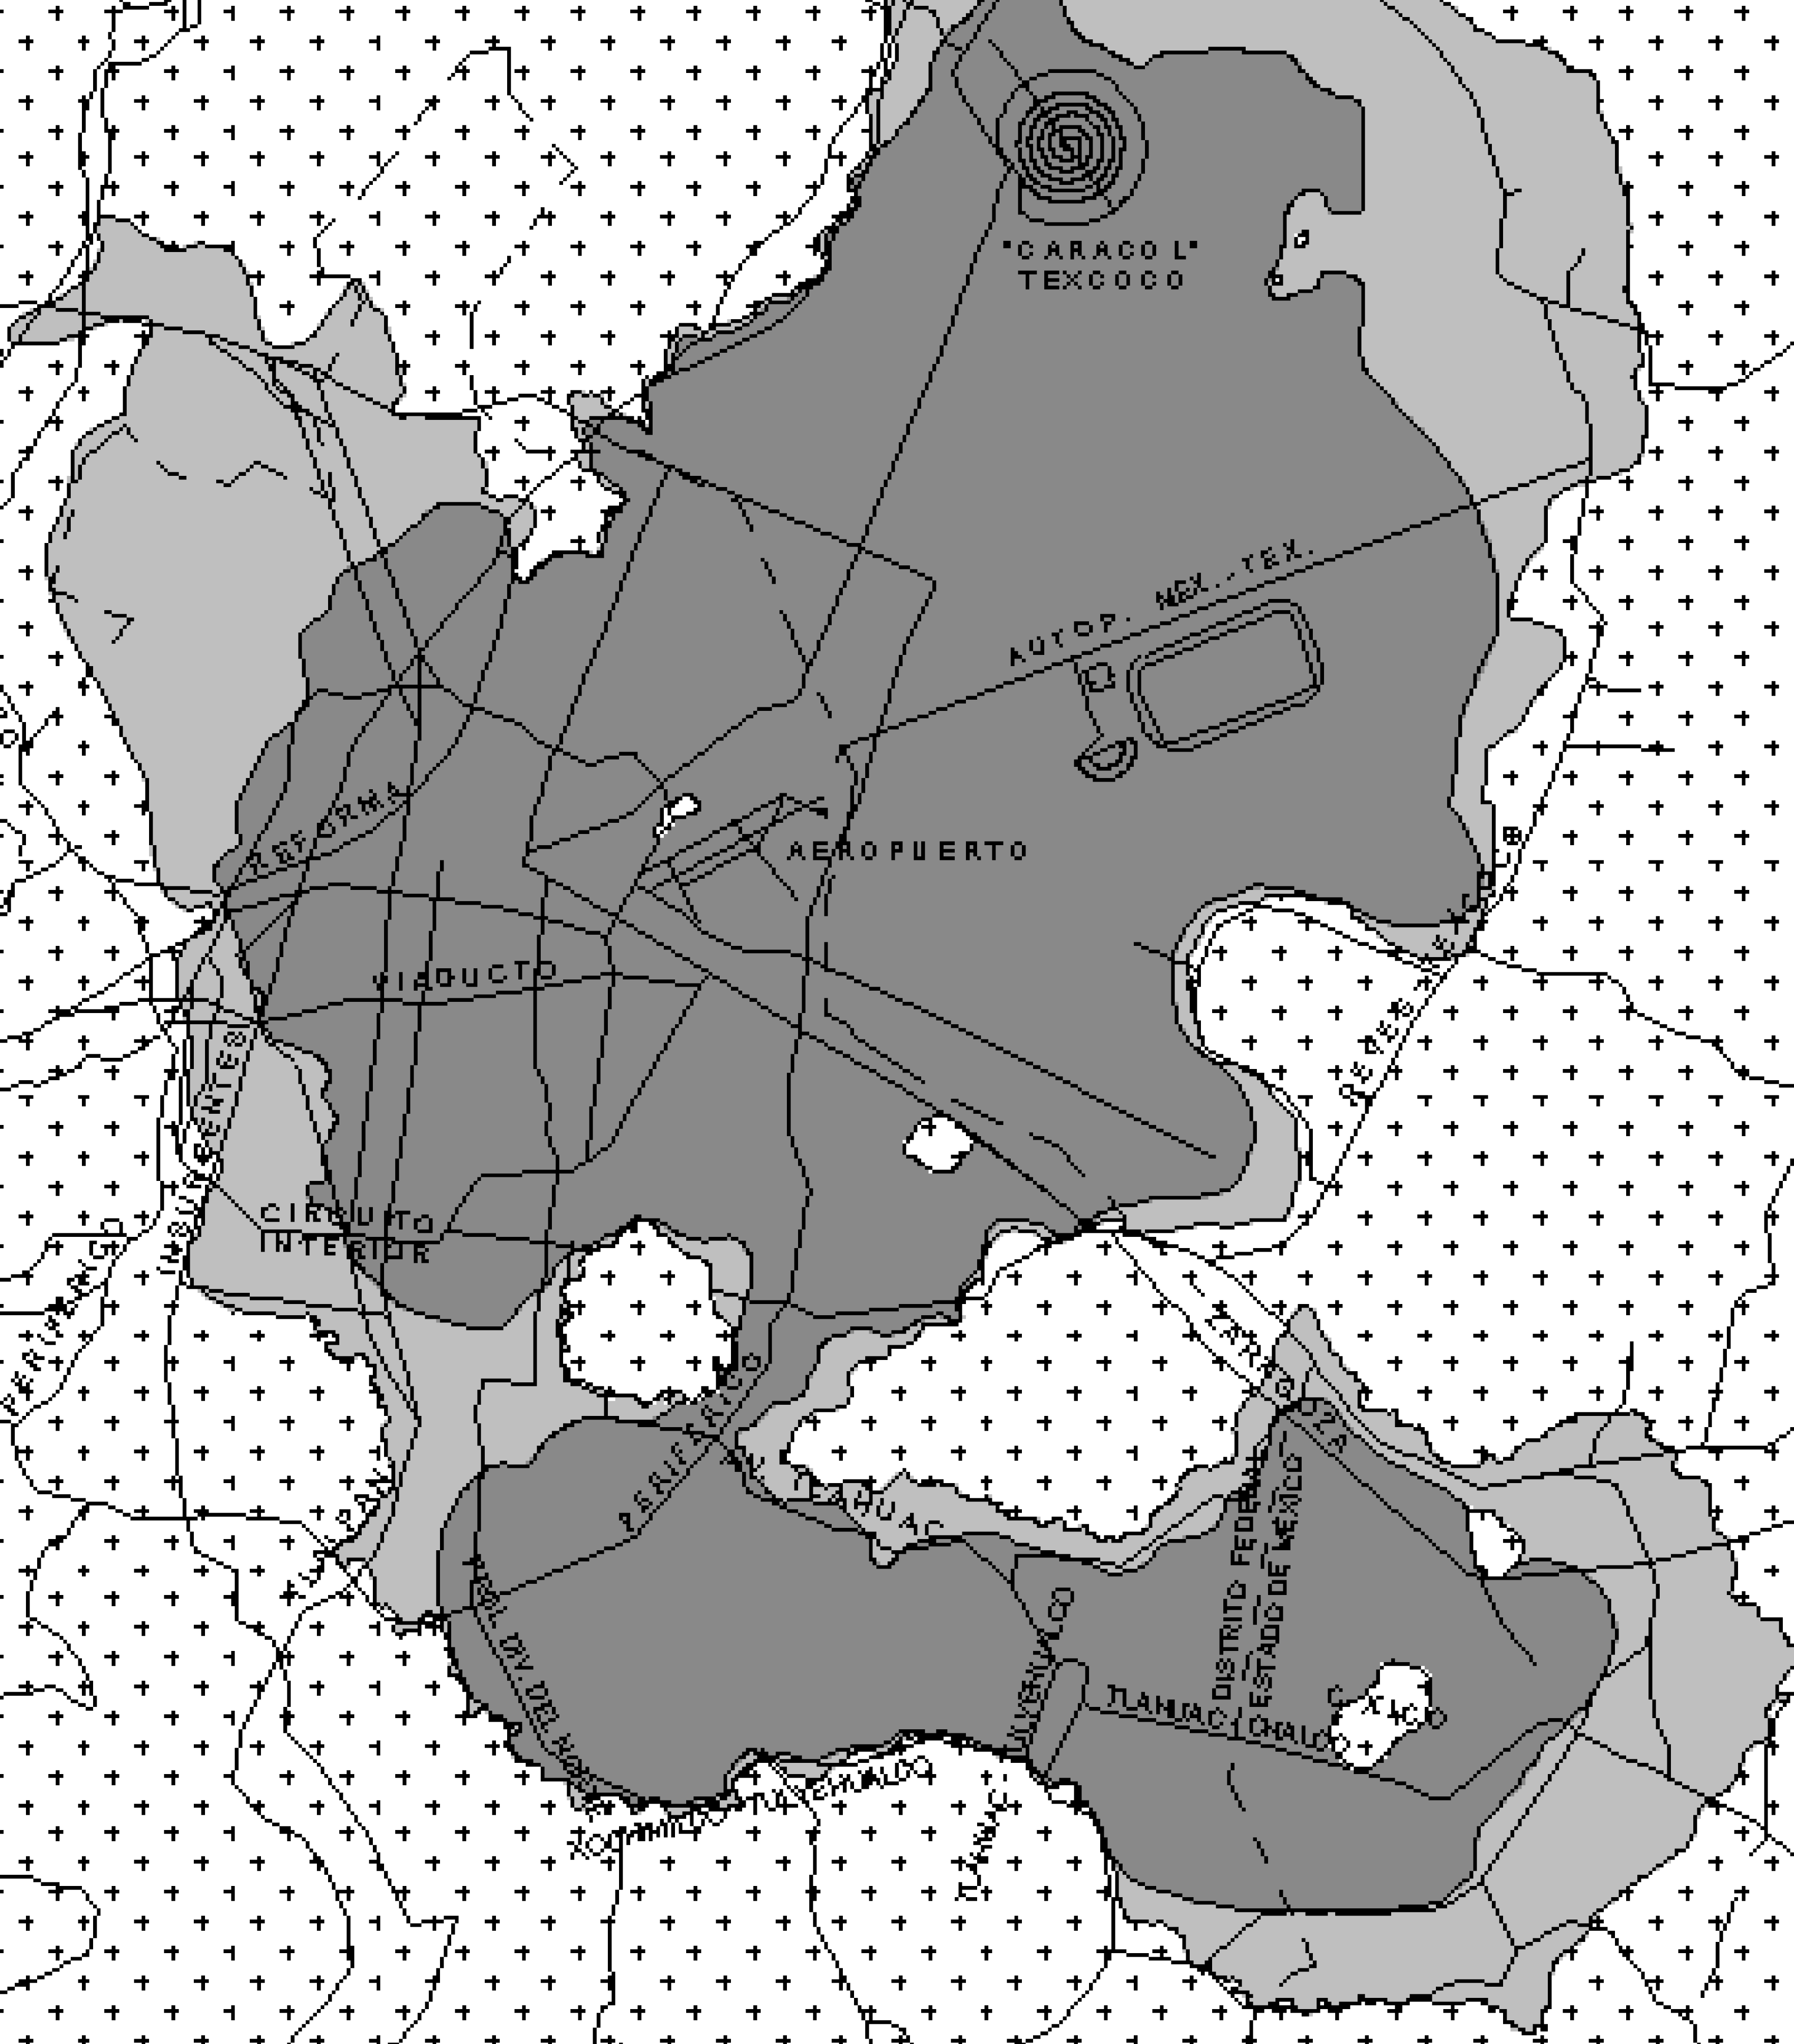
¿Dónde ocurrieron los daños?
Edificios colapsados y propiedades del suelo
Zonificación geotécnica del subsuelo

Slide 10
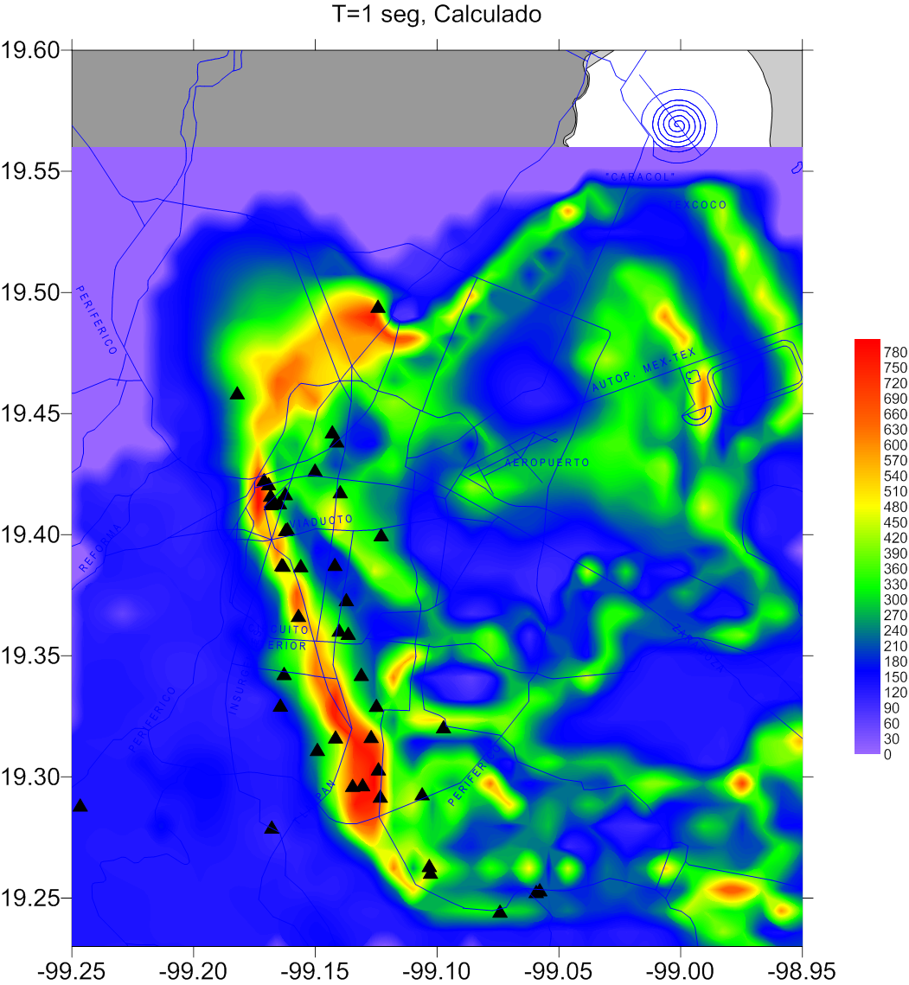
¿Por qué los daños se concentraron en ciertas zonas de la ciudad?
Sistema automático SAPS-II-UNAM para la identificación temprana de zonas potencialmente afectadas por un sismo.

Slide 11
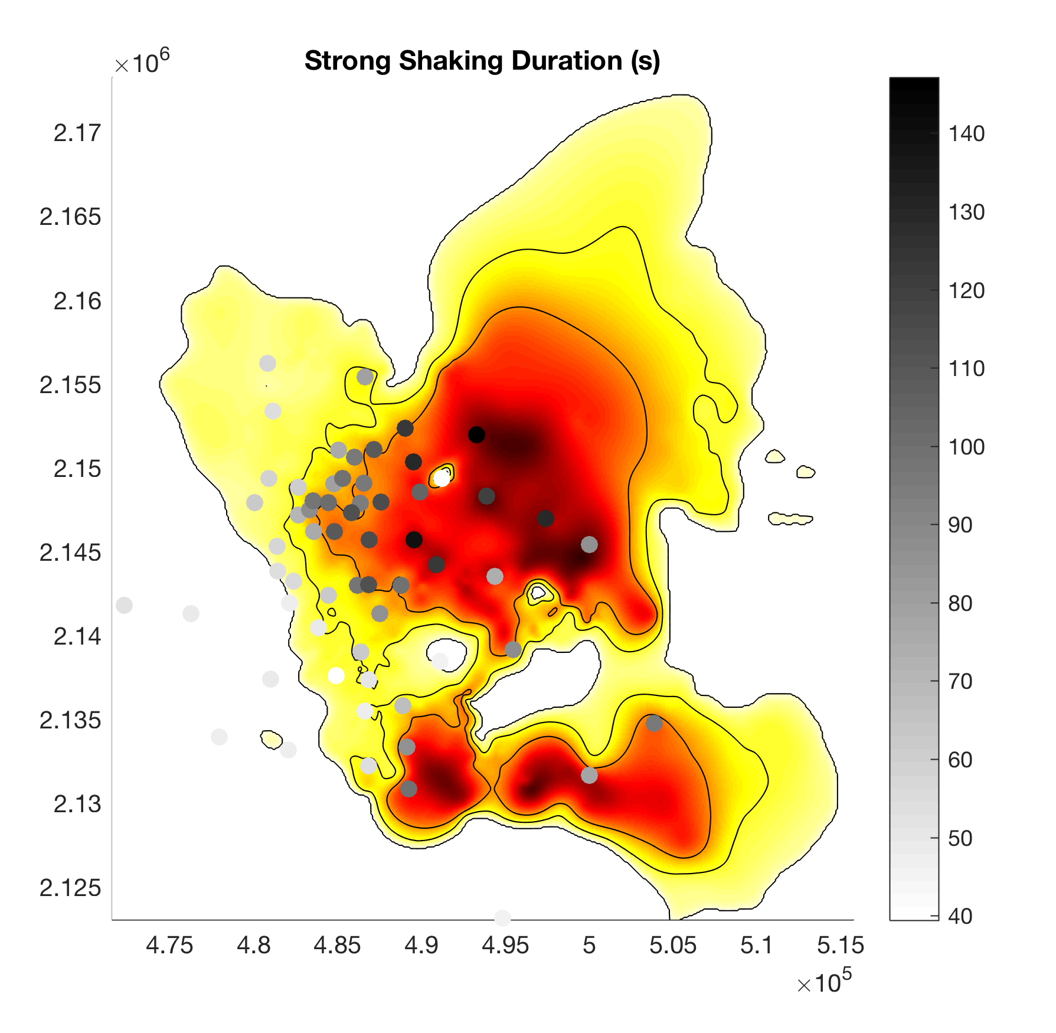
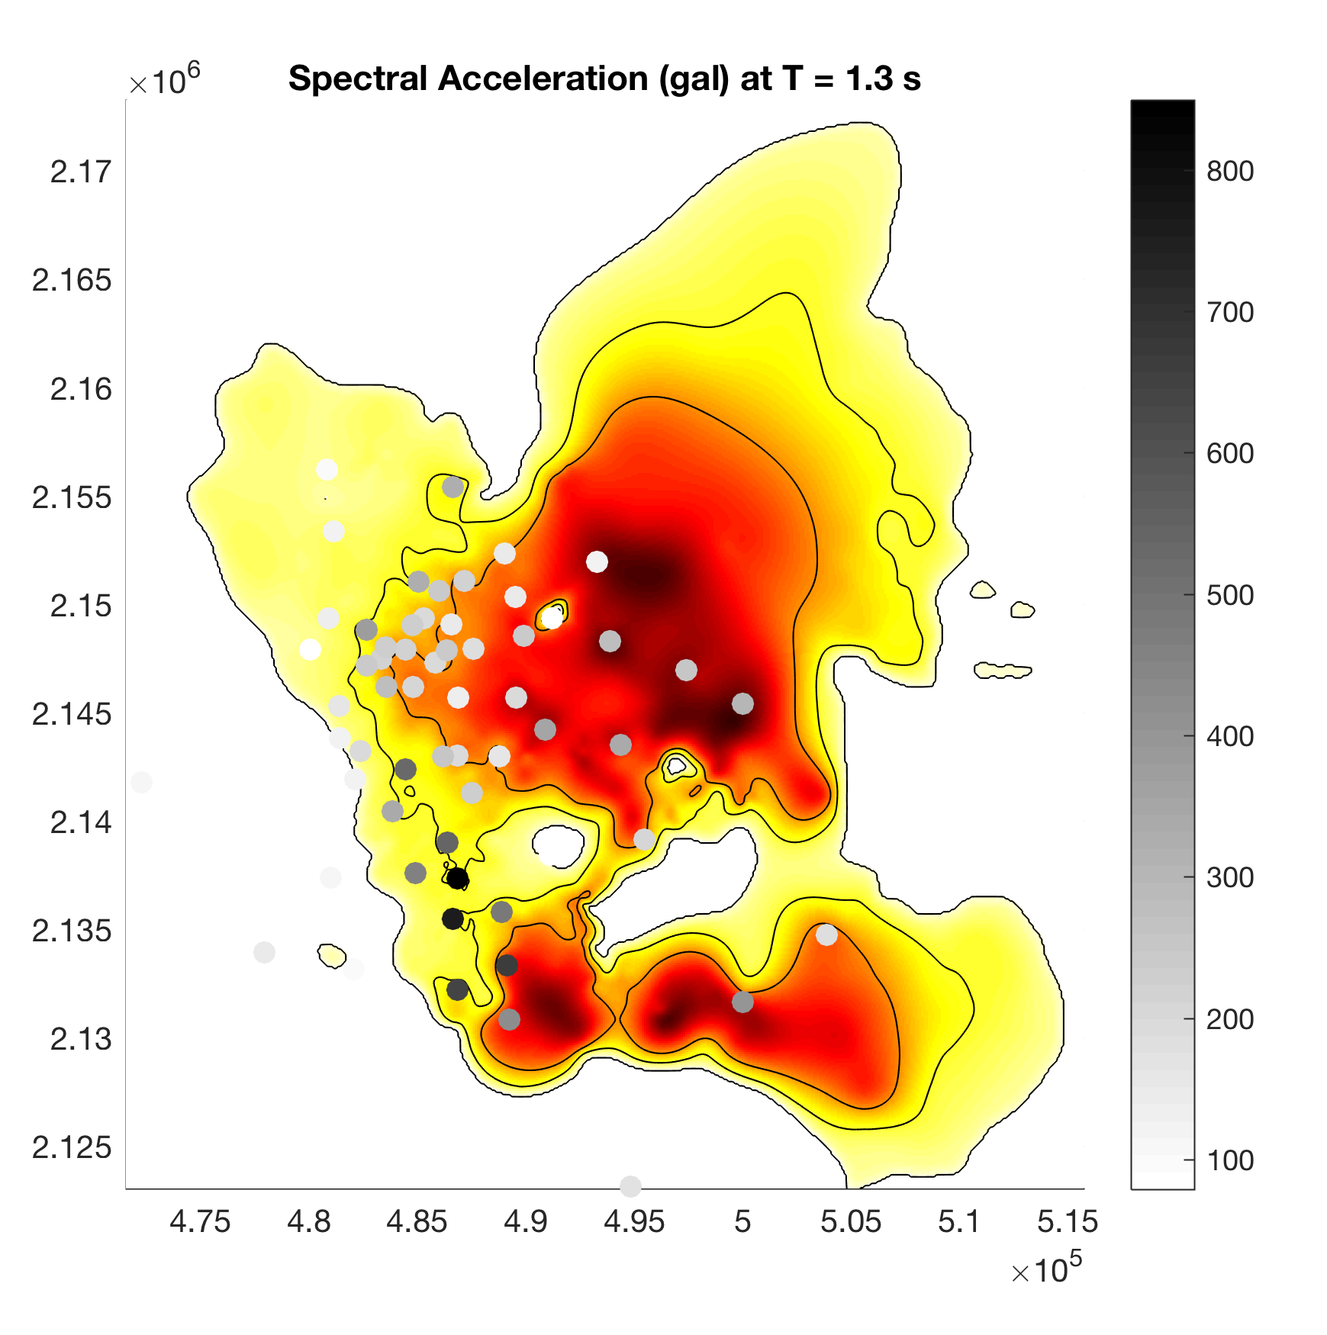
Características del Movimiento del Suelo
Aceleraciones en edificios
de 10 a 12 plantas
Duración del movimiento
S
Gal
Registros sísmicos de la RACM del CIRES

Slide 12


Aceleraciones Experimentadas por los Edificios
Edificios de 15 a 17 plantas
(en 1985 se alcanzaron los 750 gal)
Edificios de 5 a 7 plantas
Gal
Gal
Registros sísmicos de la RACM del CIRES

Slide 13
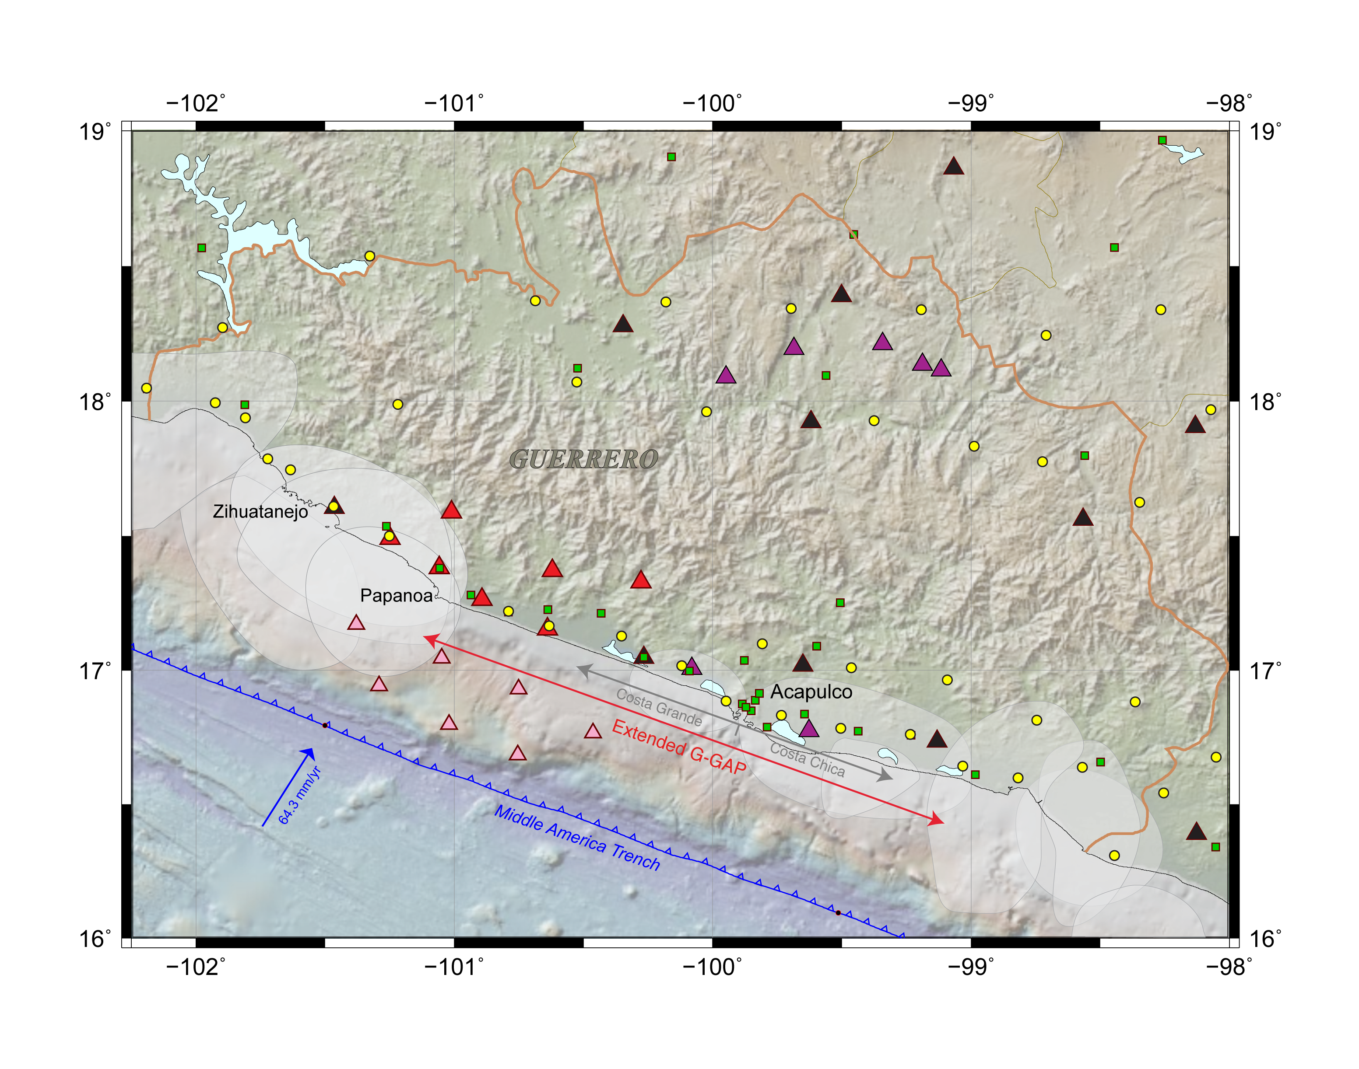
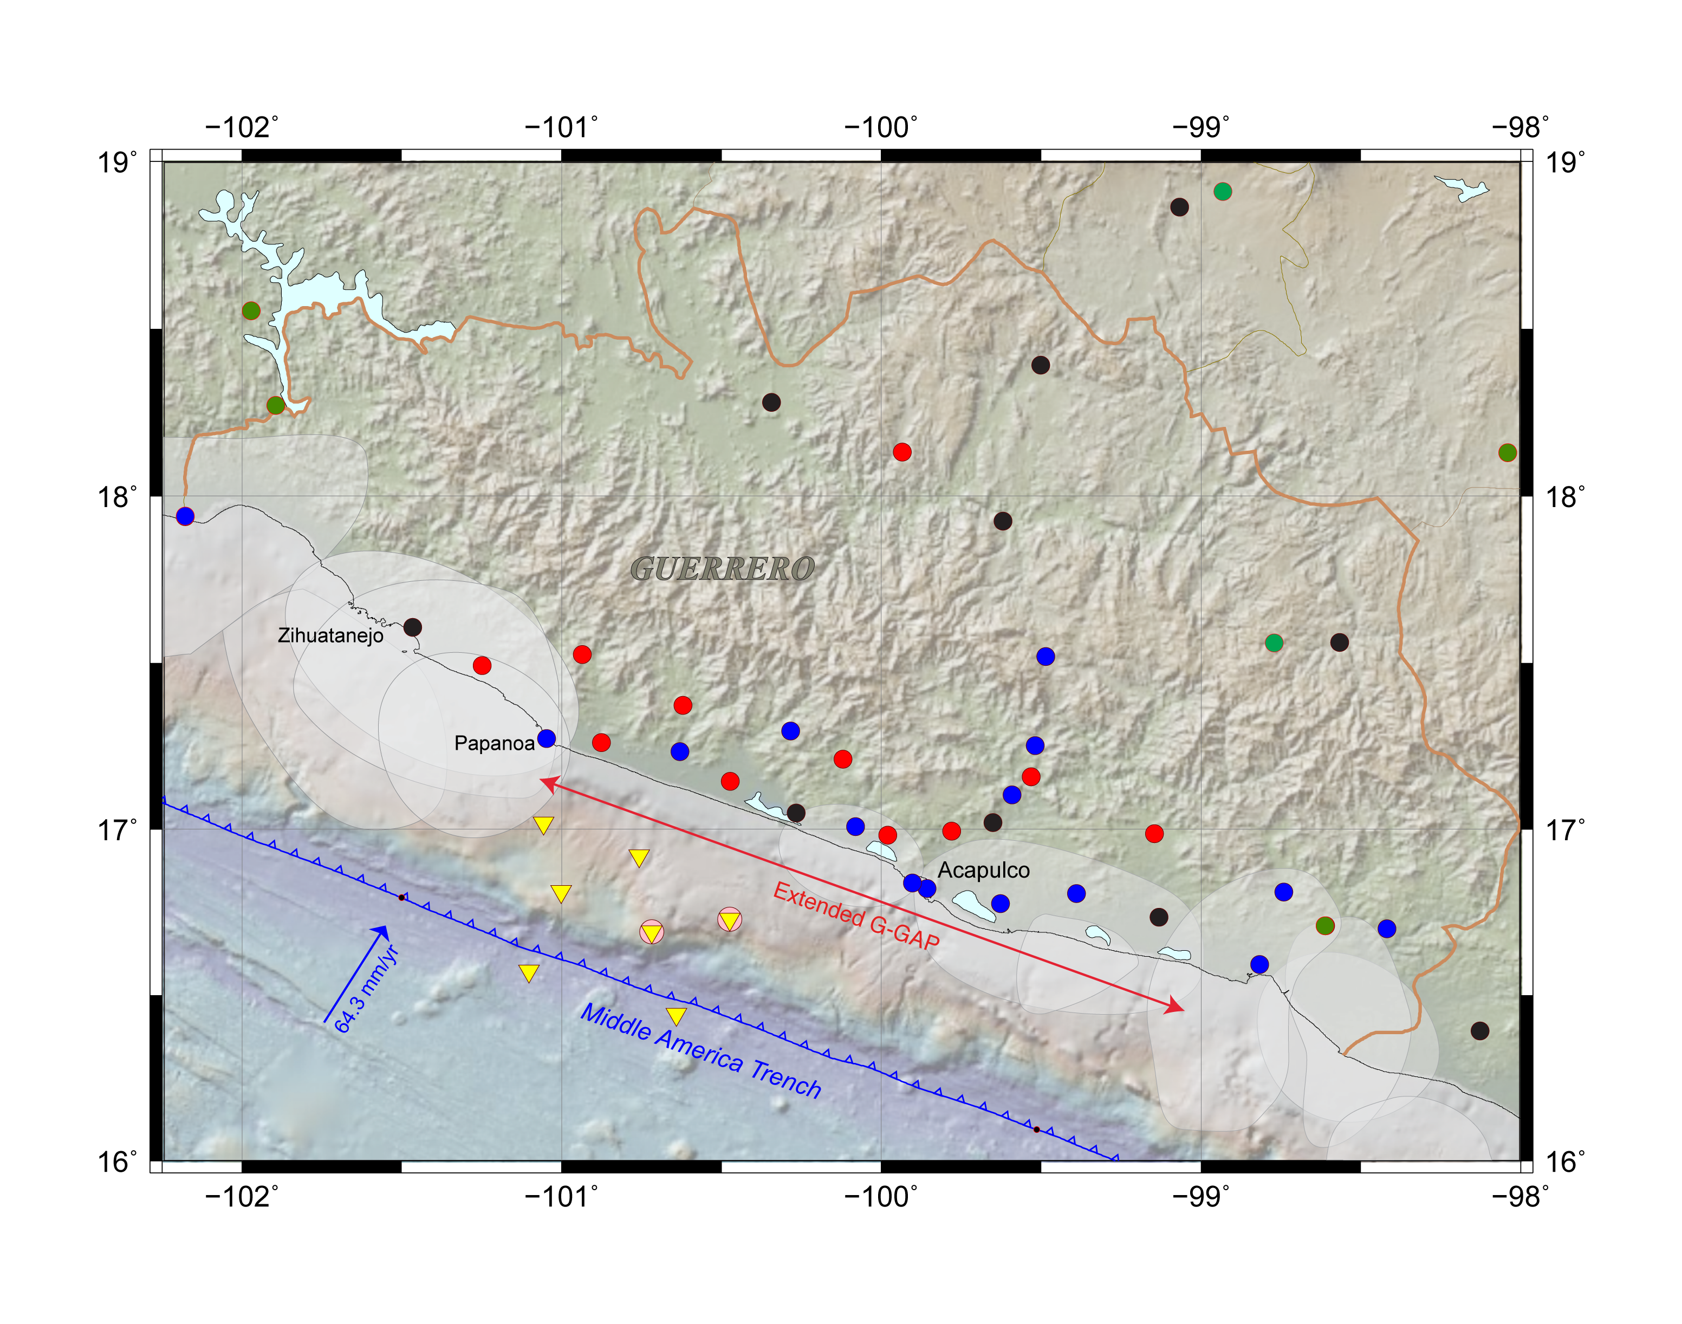
Investigaciones Actuales para la Prevención
Red sísmica anfibia
El gobierno debe apoyar esta iniciativa
Proyecto SATREPS de colaboración con Japón (UNAM, SRE, CENAPRED).
Red sismogeodésica anfibia en la brecha sísmica de Guerrero.
Reducción del riesgo por terremoto y tsunami a través de escenarios plausibles.
Red geodésica anfibia

Slide 14

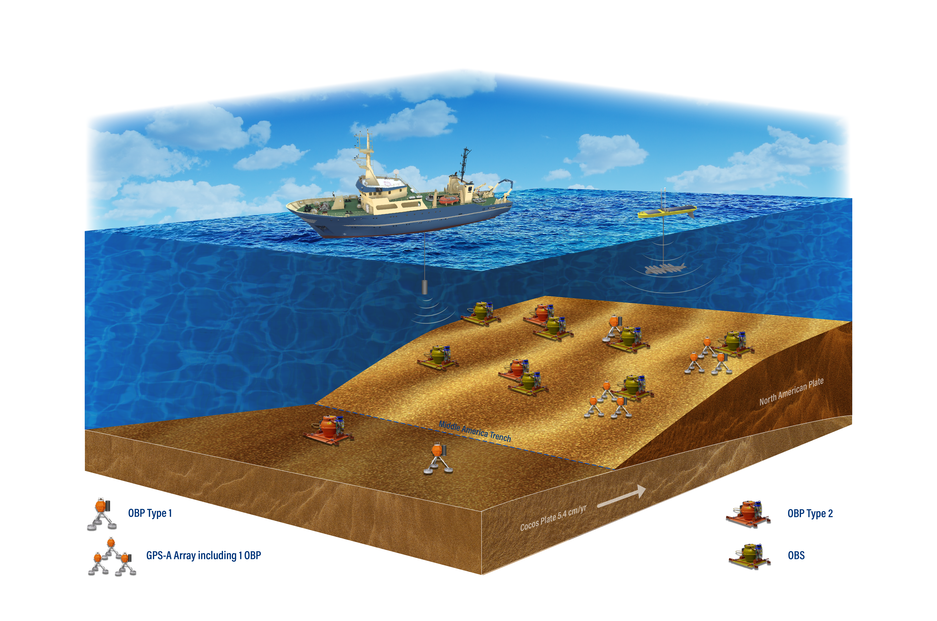
Investigaciones Actuales para la Prevención
Proyecto SATREPS de colaboración con Japón (UNAM, SRE, CENAPRED).
Instrumentación marina para cuantificar el potencial sísmico y tsunamigénico de la brecha sísmica de Guerrero para la reducción del riesgo.
Planeador de Olas
6.7 Millones de Dólares
México
Japón

Slide 15
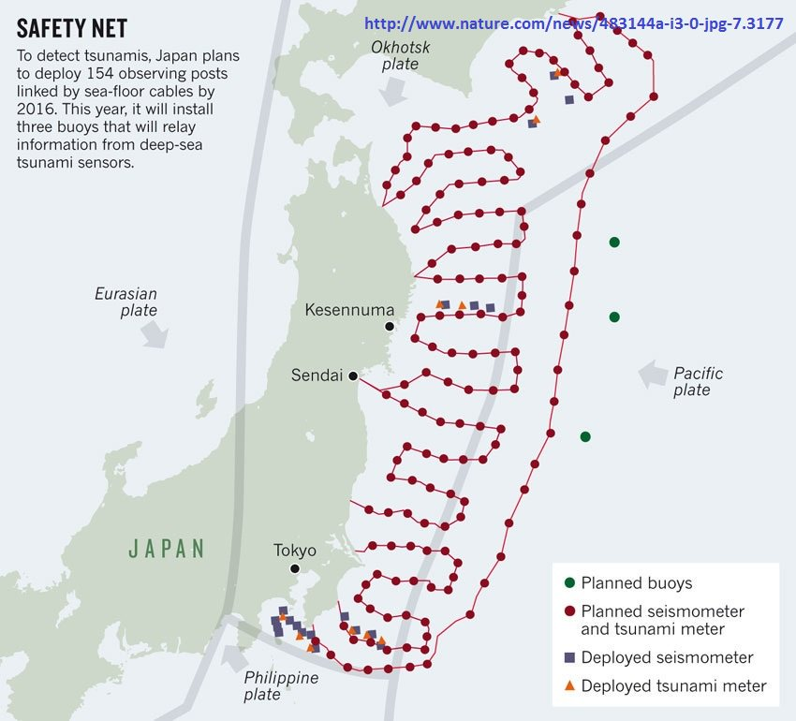
Investigaciones Futuras para la Prevención
Red cableada de instrumentos de fondo marino en Japón para el alertamiento temprano.
Se requiere apoyo financiero para:
La instalación de una red submarina cableada frente a las costas del Pacífico mexicano.
El alertamiento temprano de terremotos y tsunamis.
La instalación de una red densa de GPS en la costa para el alertamiento de tsunamis.

Slide 16
Reflexiones Finales
Los desastres NO son una fatalidad. Si el gobierno de la República toma las decisiones correctas, éstos no ocurrirían nuevamente.
Se deben destinar todos los fondos necesarios a los sismólogos mexicanos para estimar el peligro sísmico y diseñar métodos para el alertamiento temprano.
Se deben destinar todos los fondos necesarios para construir una cultura de prevención (e.g. alertamiento temprano, códigos de construcción, protocolos de protección civil, educación, etc.)

Slide 17
Reflexiones Finales
Alerta sísmica temprana: existe un vacío legal muy preocupante que es necesario atender con celeridad.
El gobierno federal debe asumir a la brevedad posible la rectoría y la responsabilidad de dicho alertamiento a nivel nacional (i.e. a través de un Centro Nacional de Alertamiento).
Al ser un problema de seguridad nacional, éste debe ser un sistema único a nivel nacional en el que todas las decisiones las tome un comité interdisciplinario de expertos.
Falta de observancia para el cumplimiento del reglamento de construcción en la Ciudad de México.

